Slide 1


优质课堂的保障
---备课

Slide 2





目 录
一
备课须“出误区”
二
备课须“四知”
三
备课应“三寻”
四
备课要“六忌”

Slide 3

一、备课需走出误区
误区一：备课变成教案的“克隆”
误区二：备课走上了“形式主义”
误区三：备课成了网上资料的“拼盘

Slide 4

二、备课“四知”
01
01
The first part
知教材
02
The second part
知学生
03
The third part
知教学
04
The third part
知市场状况

Slide 5








知教材
通读：通览教科书，熟悉其全部内容，包括编者意图、组织结构，同时，兼顾前后，了解与本学科有关的"已学教材"和"后续教材"的相应内容，即从教材体系上把握教学内容，弄清前后关系
三读
通读
多读：不仅掌握教材内容的系统性、科学性，而且熟知教材内容的思想性、教育性，即从教书育人两个方面把握教材内容。
多读
精读：精通教科书，不仅知其结构、系统、梗概，而且对插图的构思、练习的安排了如指掌；不仅对每一章节、单元，明其宗旨，知其特点，而且对每一字句、每一概念，精通其文，搞懂其意，逐句"过堂"，多问几个为什么，即把教材内容搞深搞透。
精读

Slide 6
知学生
01
有个性没主见
有学历没文化
有方向没理想
成年
成年人不成熟

Slide 7
知教学
课堂教学是一种艺术。有经验的老师一般是非常注重研究课堂教学艺术的。导入新科、讲授新课、课时小结、单元复习都各有方法。导入新课则是课堂教学的重要一环，讲授新课则是课堂教学的核心部分。序幕演得好，能起到先声夺人，引人注目，激发兴致，出奇制胜的作用

Slide 8
知市场环境
所授知识与市场接轨
兴趣培养
自修之道
知识本位
能力本位
关键方面
积极主动
基础知识
掌控时间
为人处事
大学中的学习

Slide 9

三、备课应“三寻”
作者写文章得有思路，教师教学就得有教路，学生学习也得有学路。所以，备课时就要寻找作者反映事物本身及事物之间联系的思路规律，或按事情发展的顺序；或按时间先后顺序；或按时空位置的转换；或按事物不同特点的不同方面，如此等等。依据课文内容的不同思路特点，备课就能顺藤摸瓜，干支分明，既能保证“三路”一体，又能突出教学层次。这是备课的首要条件。否则，备课就如同盲人骑瞎马，路线不明，胡乱拼凑，费时费力穷索枯肠，也是吃苦不讨好。
寻思路
万事万物有其自身规律，备课须兼顾到学科的特点、文章的思路、学生的认知特点以及教师自身的教学特点，善于总结积累自己的备课经验，已形成自己驾驭教材、设计教法、思维敏捷多问的备课风格。备课规律虽不能以一言蔽之，但备课百遍，能以神悟，久而久之，探得捷径，便驾轻就熟。
寻方法
寻讲练点
讲练点就是学生的疑点，教学的重点。备课就好象构思剧本，可用剧本的情节来比喻课上的双边活动，用剧本的主题来比喻课上的讲练点，剧情必须为表现剧本主题服务，课上的双边活动必须有利于突破讲练点。教师备好课，必须明确大纲提出的该年段的讲练要求，把握每册教材各单元的讲练序列及课文的讲练重点、难点，必须有的放矢，心里有底，免得备课时无所适从，惶惶乎不得要领。

Slide 10



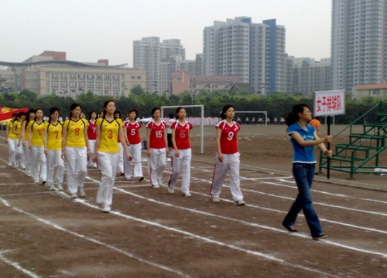


四、备课要留“六忌”
1. 忌简单照搬
４.忌琐碎设问
5. 忌盲无目的
２.忌千头万绪
３.忌不顾实际
6.忌程式定势

Slide 11

小结
总之，备好课是上好课的前提，关于怎样备课的探讨对教师而言是件至关重要的大事，备课备什么，总体来说，那就是：备教学目标、备教材、备学生、备教法，这里有个顺序性，先备教学目标，再分析教材能否体现或达到教学目标。其次被学生的知识结构、情感态度，最后是结合教材的特色和学生的实际制定恰当的教学方法。

Slide 12

谢谢聆听！

